Slide 1
NORM KADRO ÇALIŞMALARI VE BAKANLIK İNSAN KAYNAKLARI DEĞERLENDİRMESİ
Personel Genel Müdürlüğü
Mehmet GÜRLER
Şube Müdürü

Slide 2
NORM KADRONUN BAŞLANGICI
06/11/2000 tarih 2000/1658 sayılı Bakanlar Kurulu Kararı ve bu karar çerçevesinde 11/07/2001 tarih ve 24459 sayılı Resmi Gazete’te yayımlanan 2001/39 sayılı Başbakanlık Genelgesi’nde kamu kurum ve kuruluşlarından norm kadro çalışmalarının belirli bir takvime göre yapılması öngürülmüş ve bu çalışmaların yapılmasında izlenmesi gerekli yol ve yöntemler belirtilmiştir. Norm kadro çalışmaları esnasında izlenmesi gerekli yol ve yöntemler 3 ana başlık altında sıralanmıştır.

Slide 3
NORM KADRONUN BAŞLANGICI
Birincisi:
Kamu kurum ve kuruluşlarının amaçları doğrultusunda, bu amaçlara en etkin ve en verimli şekilde ulaşmalarını sağlayacak teşkilat analizinin yapılması, yapılan bu analiz sonucunda «Teşkilat Şeması» ve «Örgüt Raporu» nun hazırlanması

Slide 4
NORM KADRONUN BAŞLANGICI
İkincisi:
Teşkilat şemasında yer alan tüm pozisyonların istihdam şekillerine göre;
(•Memur • Sözleşmeli personel • Sürekli işçiler)
Görev/iş tanımlarının yapılması ve buna ilişkin «Kadro El Kitabı» nın hazırlanması

Slide 5
NORM KADRONUN BAŞLANGICI
Üçüncüsü:
Teşkilat şemasında yer alan tüm birimlerde yapılan iş ölçümü sonucu elde edilen verilerin ışığı altında istihdam şekillerine göre görev/iş tanımları yapılmış bulunan kadro/pozisyonlardan kaç adet olması gerektiğini gösteren «NORM KADRO/POZİSYON KILAVUZU» nun hazırlanması.

Slide 6
NORM KADRONUN ANLAMI
Norm kadro; kurumun saptanan amacına ulaşabilmesi için, kullandığı teknoloji de göz önünde tutularak amacı doğrultusunda yapması gerekli işlerin iş yüküne göre orada istihdam edilmesi gerekli personel sayısının nitelikleri itibariyle saptanmasıdır.

Slide 7
NORM KADRONUN AMACI
1. Personel ihtiyaç duyulduğu kadar kurumda çalıştırılarak ülke kaynaklarının verimli olarak kullanılması,
2. Görevde yükselme ve yer değiştirmelerde her zaman şikayet konusu olan torpil ve adam kayırma ile ilgili çeşitli duyumların önlenmesi,

Slide 8
NORM KADRONUN AMACI
3) Bir kuruluş ya da bir birimin öngörülen amacına ulaşması için kullandığı teknoloji de göz önünde tutularak amacı doğrultusunda yapması gerekli işlerin iş yüküne göre orada istihdam edilmesi gerekli personel sayısının nitelikleri itibariyle belirlenmesi,

Slide 9
NORM KADRONUN AMACI
4) Gereksiz istihdamın önlenmesi,
5) İşgücü verimliliğinin arttırılmasıdır.

Slide 10
NORM KADRO SAPTAMANIN SAĞLADIĞI YARARLAR
Kurumun kullandığı teknoloji de göz ününde tutularak;
1) Öngörülen amacına ulaşabilmesi için, gerekli personel sayısı iş ölçümü yönteminden yararlanılarak saptanacağından, fazla personel istihdamı önlenmiş ve buna bağlı olarak emek verimliliği arttırılmış olur.

Slide 11
NORM KADRO SAPTAMANIN SAĞLADIĞI YARARLAR
2) Personelin de nitelikleri belirleneceğinden kurumun vereceği eğitim programlarının ağırlık noktalarının daha isabetli olarak saptanmasına, işe yeni alınacak personelde aranacak niteliklerinin daha iyi belirlenmesine yardımcı olur.

Slide 12
NORM KADRO SAPTAMANIN SAĞLADIĞI YARARLAR
3) Norm kadro görev unvanlarına açıklık getirir ve buna bağlı olarak değişik anlayışları önler.

Slide 13
NORM KADRO SAPTAMANIN SAĞLADIĞI YARARLAR
4) Tarafsız yönetim sağlam temellere oturtulmasında altyapı hizmetlerini görür. Personel giderlerinin gerçeğe en uygun biçimde saptanmasına, çeşitli kararlara ilişkin mali portrenin hesaplanmasına ve bütçenin gerçekçi bir karakter kazanmasına imkan verir.

Slide 14
NORM KADRO SAPTANMASINDA İZLENEN YÖNTEM
Norm kadronun saptanmasında
•İş ölçümü (zaman etüdü) yöntemi
•İş örneklemesi yöntemi
olmak üzere 2 temel yöntem kullanılmaktadır.

Slide 15
NORM KADRO SAPTANMASINDA İZLENEN YÖNTEM
İş Ölçümü Yöntemi:
Nitelikli bir personelin, tanımlanmış bir işi belirlenmiş bir çalışma hızı ile yapabilmesi için gerekli zamanı saptamak amacıyla hazırlanmış tekniklerin uygulanmasıdır.

Slide 16
NORM KADRO SAPTANMASINDA İZLENEN YÖNTEM
İş ölçümü (zaman etüdü) yönteminin aşamaları;
1. İş Analizlerinin Yapılması,
2. İşin Öğelere Ayrılması ve Zamanlaması,
3. Çalışma Hızının (Temponun) Derecelen-dirilmesi ve Normal Zamanın Saptanması,

Slide 17
NORM KADRO SAPTANMASINDA İZLENEN YÖNTEM
4. Eklenecek Payların Belirlenmesi
5. Normal Zamana Payların Eklenmesi Suretiyle Standart Zamanın Saptanması
6. Norm Kadro’nun Saptanması

Slide 18
NORM KADRO SAPTANMASINDA İZLENEN YÖNTEM
Nitelikli Personel;
Elindeki işi saptanmış nitelik, nicelik ve emniyet kurallarına uygun olarak yerine getirebilmek için, gerekli fiziki yeteneğe, eğitime, beceriye ve bilgiye sahip olan kimsedir.

Slide 19
NORM KADRO SAPTANMASINDA İZLENEN YÖNTEM
2) İş örneklemesi yöntemi;
İş örneklemesi, makinelerin ve işçilerin belli bir süre rastgele aralıklarla gözlenmesi yoluyla, istenilen verilerin sağlanmasında kullanılan bir tekniktir.

Slide 20
NORM KADRO SAPTANMASINDA İZLENEN YÖNTEM
İş örneklemesi, basitliği, çabukluğu, az masraflı oluşu ve herkes tarafından kolayca uygulanabilirliği ile dikkati çekmektedir.

Slide 21
NORM KADRO SAPTANMASINDA İZLENEN YÖNTEM
Bu özelliklerinden ötürü işletmeler genellikle zaman kaybının varlığı ve oranı konusunda fikir edinmek, dolayısıyla yöntemin etkinliğini ölçmek ve ileride daha ayrıntılı bir etüde gerek olup olmadığına karar vermek için, önce iş örneklemesine başvurmaktadırlar.

Slide 22
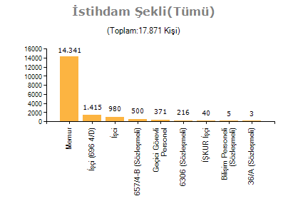
BAKANLIĞIMIZIN PERSONEL DURUMU

Slide 23
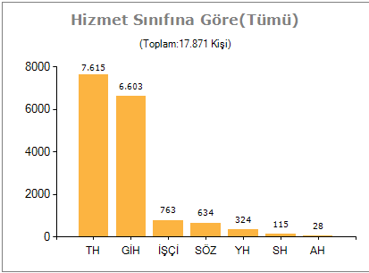
BAKANLIĞIMIZIN PERSONEL DURUMU

Slide 24
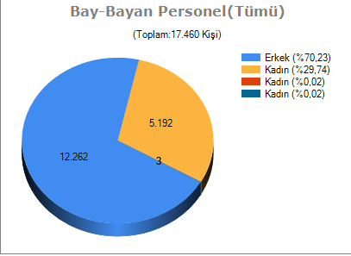
BAKANLIĞIMIZIN PERSONEL DURUMU

Slide 25
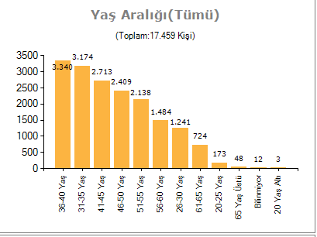
BAKANLIĞIMIZIN PERSONEL DURUMU

Slide 26
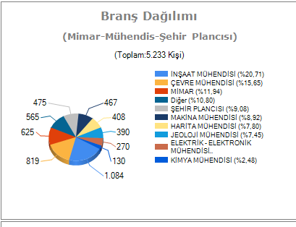
BAKANLIĞIMIZIN PERSONEL DURUMU

Slide 27
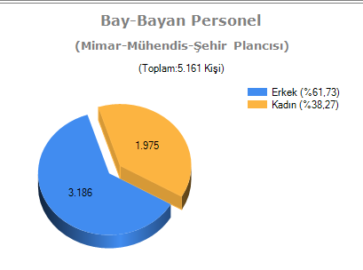
BAKANLIĞIMIZIN PERSONEL DURUMU

Slide 28
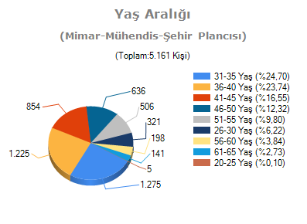
BAKANLIĞIMIZIN PERSONEL DURUMU

Slide 29
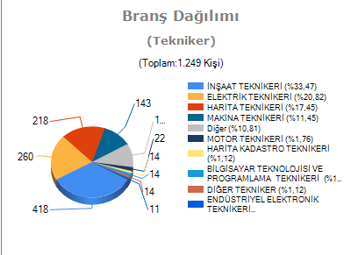
BAKANLIĞIMIZIN PERSONEL DURUMU

Slide 30
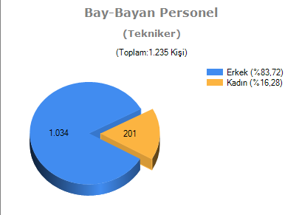
BAKANLIĞIMIZIN PERSONEL DURUMU

Slide 31
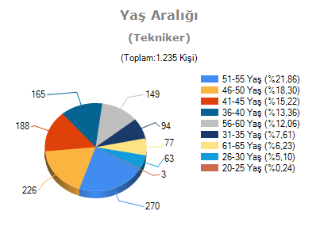
BAKANLIĞIMIZIN PERSONEL DURUMU

Slide 32
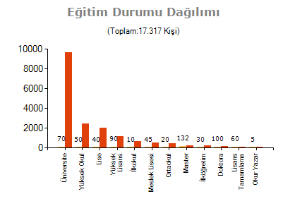
BAKANLIĞIMIZIN PERSONEL DURUMU

Slide 33
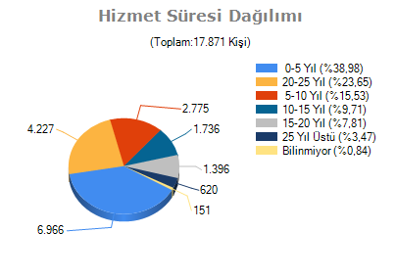
BAKANLIĞIMIZIN PERSONEL DURUMU

Slide 34
BAKANLIĞIMIZIN PERSONEL DURUMU
Şehir Plancısı : 5
Elektrik Mühendisi : 2
Harita Mühendisi : 1
Jeofizik Mühendisi : 38
Jeoloji Mühendisi : 3

Slide 35
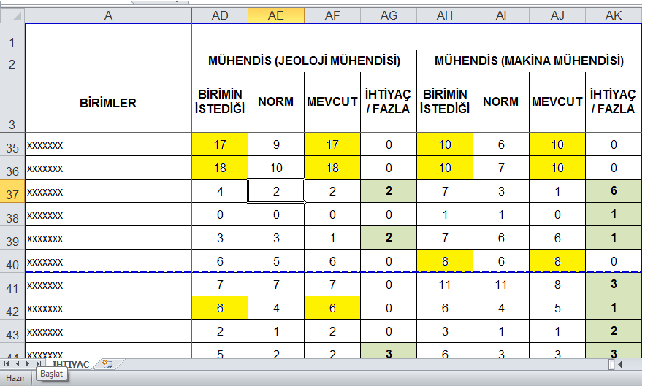
BAKANLIĞIMIZIN PERSONEL DURUMU

Slide 36
Teşekkür ederİm.

